Slide 1
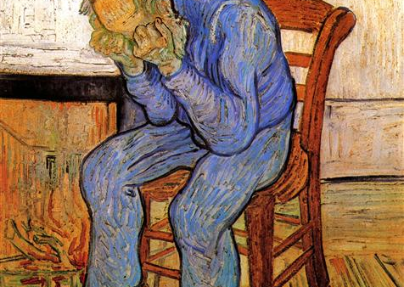
KRONİK AĞRININ FARMAKOLOJİK YÖNETİMİ
Doç. Dr. Arzu OKYAR BAŞ
Ankara Eğitim ve Araştırma Hastanesi
Geriatri Kliniği

Slide 2

ÇIKAR ÇATIŞMASI BEYANI
Herhangi bir çıkar çatışması bulunmamaktadır.

Slide 3
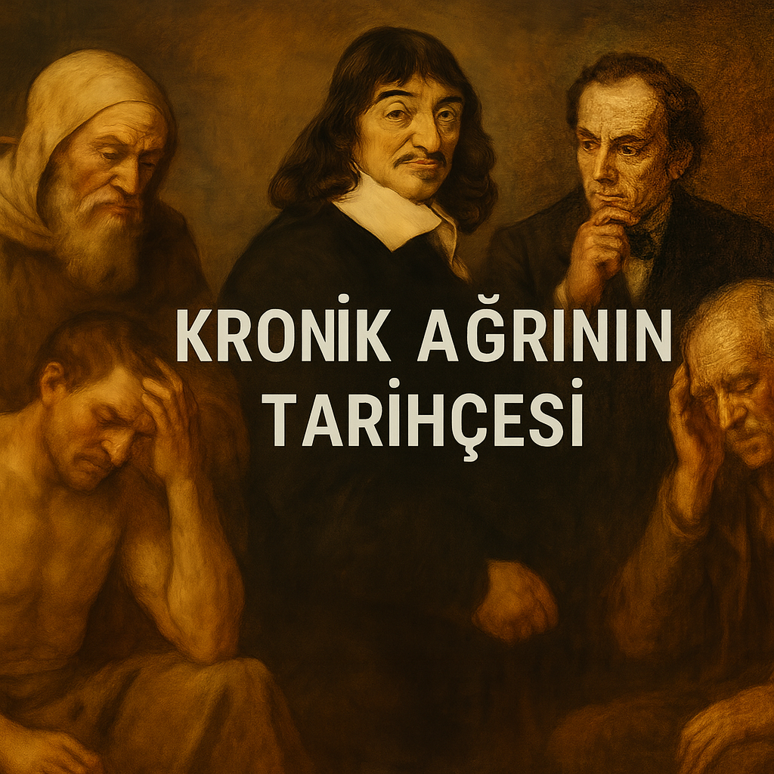

Slide 4
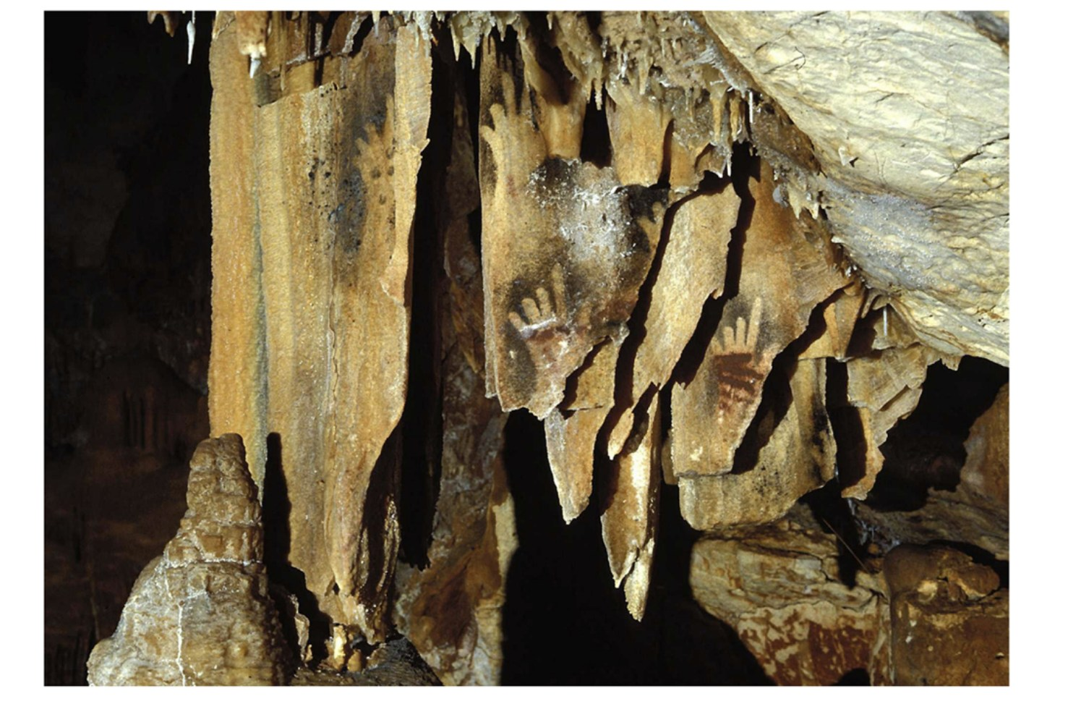
KRONİK AĞRININ TARİHÇESİ
İlk insanlardan beri Ağrı türümüzün en temel endişelerinden biri
Savunmasızlık!
Hayatta kalma şansında azalma!
Cosquer Cave (Calanque de Morgiou, France)
Notes:
Acıyı hafifletmek, türümüzün temel endişelerinden biri olmuştur çünkü varlığı savunmasızlığa yol açabilir ve hayatta kalma şansını azaltabilir. Ağrı ve ağrı yönetimiyle ilgili bilgilerimiz mağara resimlerine kadar gidiyor. Öyle ki Bazı mağara resimleri, bir tür acı yönetimi olarak yorumlanabilecek hareketleri tasvir eder. Bazıları oldukça ilkeldir ve memelilerin yaralarını yaladığını gösterirken, diğerleri daha ayrıntılıdır ve yaralı ve ağrılı bir uzvun kesilmesi de dahil olmak üzere acıyı hafifletmek için alet kullanımını tasvir eder.

Slide 5
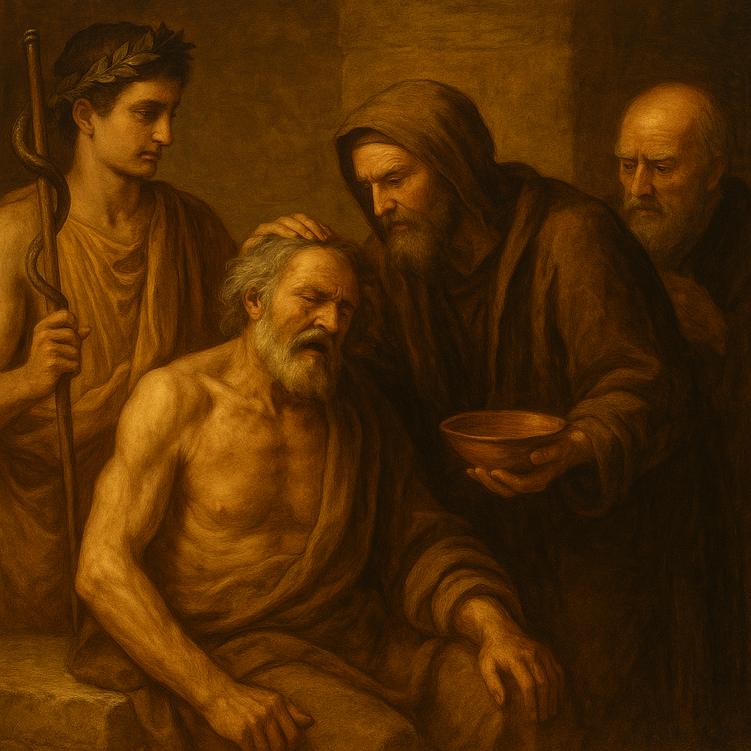
KRONİK AĞRININ TARİHÇESİ
Eski Dönem ve Antik Yaklaşımlar
Antik medeniyetlerde Ağrı → sıklıkla ruhsal ya da ahlaki bir “cezâ” ya da “dengesizlik” →fiziksel değil metafiziksel ya da doğaüstü unsurlar
Çoğu tedavide, mistik güçler muska veya tılsımlarla çağrılırdı ve bazen de dövme veya cilt yara izi bırakma gibi yöntemler kullanılırdı
Bitkisel analjezik kullanımı — örneğin afyon, kokain ya da mandrake (Mandragora (Adamotu)— çok eski dönemlerden beri yaygındı.
Notes:
https://painmanagementcollaboratory.org/pain-management-history-timeline/?utm_source=chatgpt.com
Ağrı, antik medeniyetlerde sıklıkla ruhsal ya da ahlaki bir “cezâ” ya da “dengesizlik” olarak görülürdü; fiziksel ağrı belirtileri, metafiziksel ya da doğaüstü unsurlarla ilişkilendirilirdi. PMC+1
Bitkisel analjezik kullanımı — örneğin afyon, koka ya da mandrake — çok eski dönemlerden beri yaygındı. painmanagementcollaboratory.org+1
Hipokrat ve Galenos gibi hekimler, ağrıyı beden içi dengelerin bozulmasına bağladılar ve bazı ağrı hafifletici bitkiler önerdiler.

Slide 6
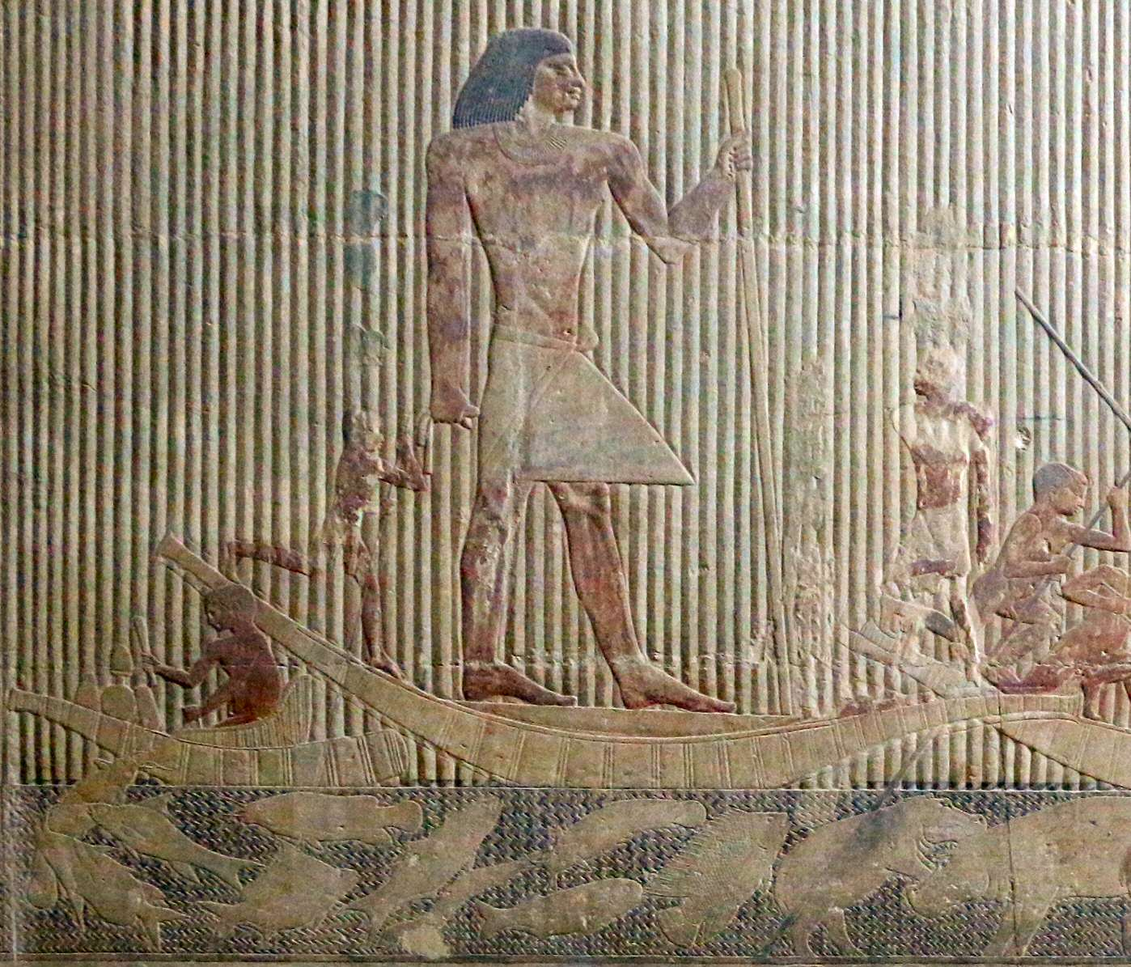
KRONİK AĞRININ TARİHÇESİ
Eski Dönem ve Antik Yaklaşımlar
MÖ. 300ler→ Acıyı beyin değil, kalp hisseder…
Akupunktur kronik ağrı yönetimi için ilk kez Çin tıp metinlerinde kaydedildi!
Geç Antik Çağ→ Elektrikli balıklar Mısır, Roma ve Yunanistan’da kronik baş ağrısı, artrit ve diğer ağrılar için
Notes:
https://painmanagementcollaboratory.org/pain-management-history-timeline/?utm_source=chatgpt.com
Ağrı, antik medeniyetlerde sıklıkla ruhsal ya da ahlaki bir “cezâ” ya da “dengesizlik” olarak görülürdü; fiziksel ağrı belirtileri, metafiziksel ya da doğaüstü unsurlarla ilişkilendirilirdi. PMC+1
Bitkisel analjezik kullanımı — örneğin afyon, koka ya da mandrake — çok eski dönemlerden beri yaygındı. painmanagementcollaboratory.org+1
Hipokrat ve Galenos gibi hekimler, ağrıyı beden içi dengelerin bozulmasına bağladılar ve bazı ağrı hafifletici bitkiler önerdiler.

Slide 7
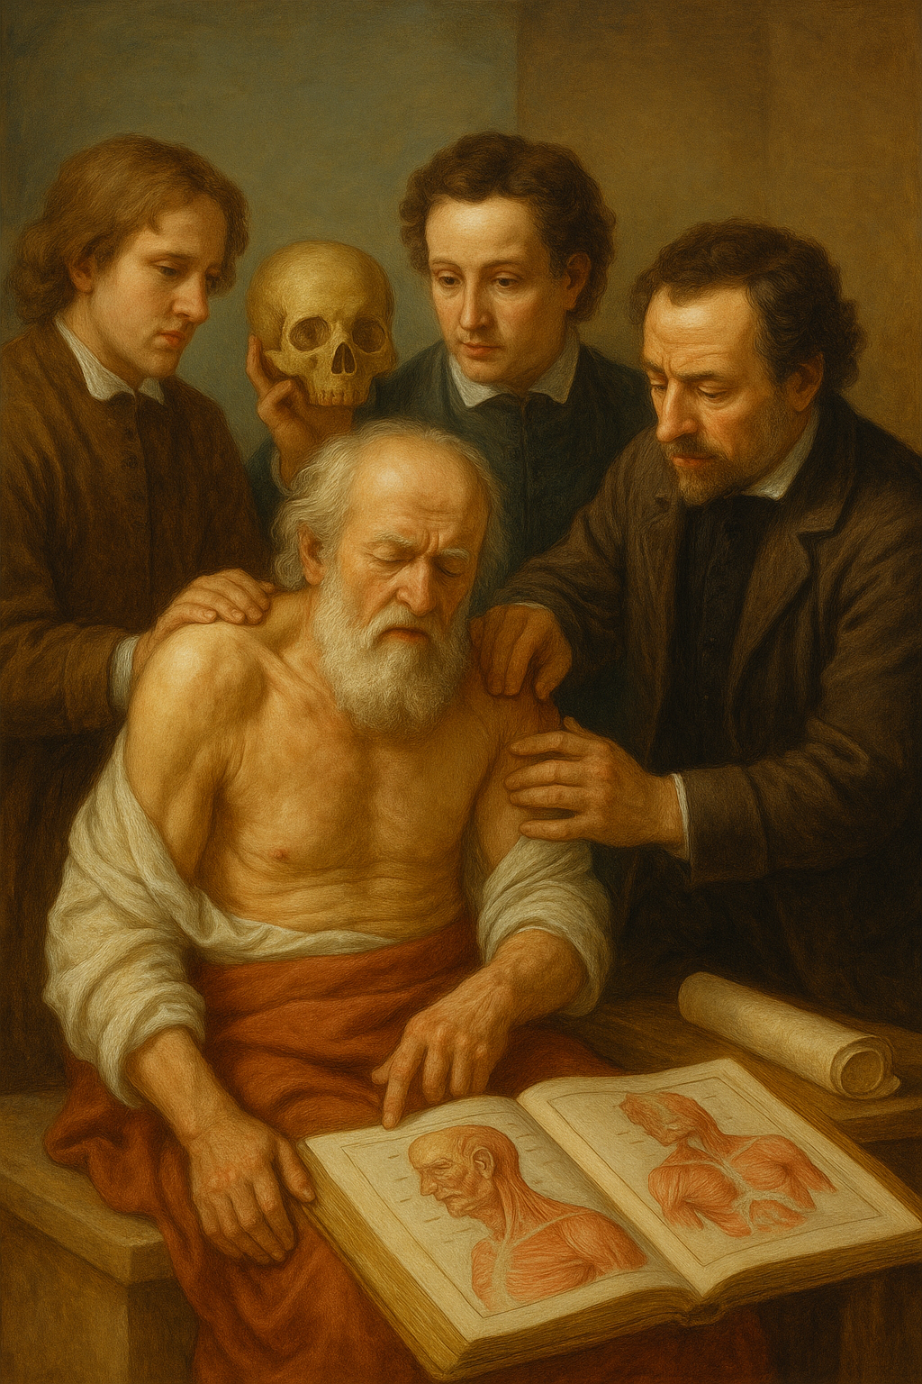
KRONİK AĞRININ TARİHÇESİ
20.Yüzyıl ve sonrası: Beşinci vital bulgu→ AĞRI
Modern ağrı teorileri 1600’lerde Descartes’ın Ağrı Özgüllüğü teorisiyle başlamıştır
Biyopsikososyal model_→ kronik ağrı, yalnızca fiziksel bir patoloji değildir→ duygusal, psikososyal ve bilişsel boyutları da vardır!
II. Dünya Savaşı sonrası gazilerde kronik ağrı ve sakatlık insidansı yükselince, kronik ağrı olguları sağlık sistemleri için görünür hale geldi!
Ağrı: beşinci vital bulgu tanımlaması, ağrı ölçümünün ve tedaviye yaklaşımın klinik standart haline gelmesi yönünde itici güç olmuştur.

Slide 8
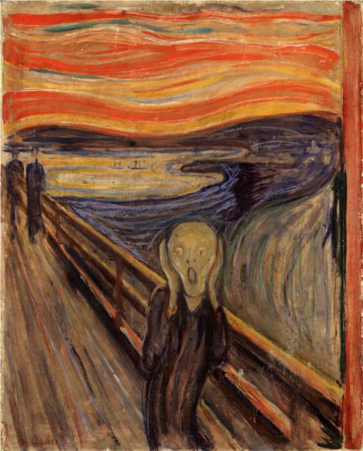
Ağrı, olumsuz bir deneyim olsa da yaşamın vazgeçilmez bir parçasıdır.
Bir alarm!→ Temel işlevi, organizmamızın tehditleri fark etmesini ve buna göre davranış ve öğrenmemizi uyarlamasını sağlamak!
Ağrı bireye özgü, özel bir deneyimdir ve yaşam boyu herkes tecrübe eder...

Slide 9
KRONİK AĞRI NEDİR?
3 aydan uzun süren veya tekrarlayan ağrı!
Sıklığı→toplumda yaşayan yaşlılarda %25-50, bakımevlerinde ise %80’lere çıkar!
  Primer Kronik Ağrı→ Altta yatan belirgin bir neden olmayan veya herhangi bir gözlemlenebilir yaralanma veya hastalıkla ilişkisiz → Ağrı hastalığın kendisidir!→Fibromiyalji..
  Sekonder Kronik Ağrı→ Altta yatan başka bir patolojiye bağlı gelişen ağrılar
    Kanser ilişkili, Osteoartrit (OA), Dejeneratif ağrılar, nöropatik ağrı (diyabetik polinöropati—DPN, postherpetik nevralji—PHN), vasküler patolojiler ilişkili ağrılar….
Notes:
Akut ve kronik ağrı farklı klinik durumlardır. Akut ağrı, belirli bir yaralanmaya karşı fizyolojik, zamanla sınırlı ve iyileşmeyle düzelen koruyucu bir tepki olarak görülür. Buna karşılık, Avrupa Ağrı Federasyonu'na göre kronik ağrı "başlı başına bir hastalık durumu" olarak kabul edilebilir.

Slide 10
KRONİK AĞRI
Nosiseptif ağrı
Nosiplastik ağrı
Nöropatik ağrı
Post-op / Post travma ağrılar
Kas-iskelet sistemi ve diğer organ patolojileri
(İnflamatuar, iskemik, enfeksiyöz veya mekanik/basınç yaralanmalarını içeren)
Fibromiyalji
İrritable bağırsak sendromu
Kronik pelvik ağrı sendromu
Notes:
TEDAVİ ETMEDEN ÖNCE HANGİ GRUP AĞRI OLDUĞUNU BELİRLEMEK ÖNEMLİ
Nosiseptif ağrı: Non-nöral bir dokuda gerçek bir doku hasarından kaynaklanan ve nosiseptörlerin aktivasyonundan kaynaklanan ağrı
Nosiplastik ağrı: Periferik nosiseptörleri aktive eden gerçek veya tehdit edici doku hasarına dair kanıt veya ağrıya neden olan bir hastalık veya lezyona dair kanıt olmaksızın, değişen nosisepsiyondan kaynaklanan ağrı
hile this broad categorization is helpful for guiding specific therapies as discussed further, it should be noted that quite a few pain syndromes have overlapping neuropathic and nociceptive components, such as low back pain that contains both myofascial and radicular symptoms, and many forms of cancer pain

Slide 11
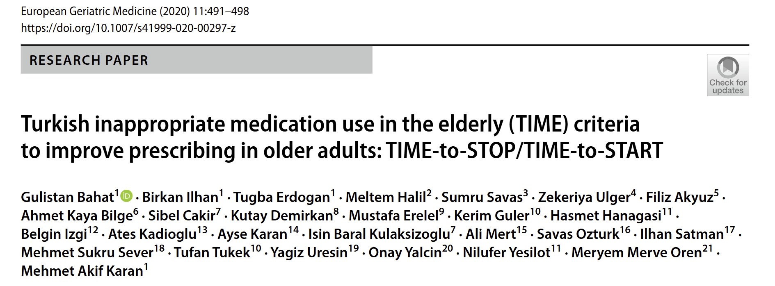
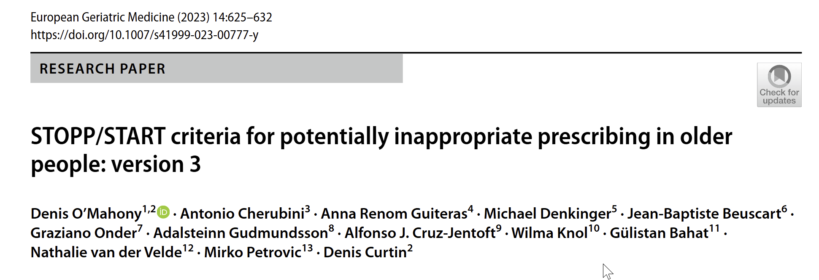
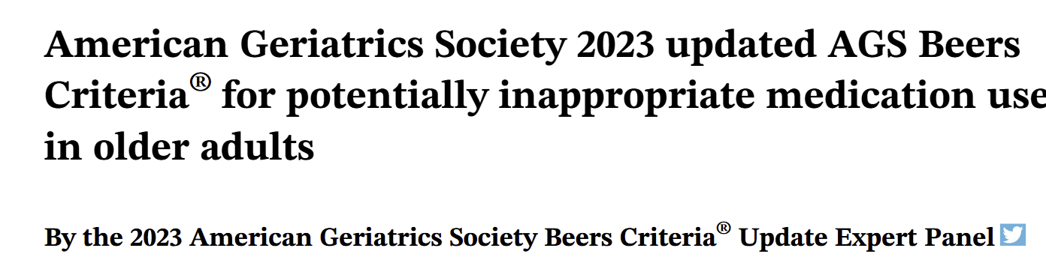

YAŞLI HASTADA FARMAKOTERAPİNİN
GENEL İLKELERİ
Yaşlı hastaya özel kılavuzlar eşliğinde ilaç seçimi
Kırılganlık durumu, diğer geriatrik sendromlar ve eşlik eden hastalıkların- kullanılan ilaçların göz önünde bulundurulması
Polifarmasi!
Start low–go slow-→ but go!
Non- farmakolojik yaklaşımlar unutulmamalı!

Slide 12

PARASETAMOL : ASETAMİNOFEN

Slide 13
KRONİK AĞRININ FARMAKOLOJİK YÖNETİMİ
PARASETAMOL : ASETAMİNOFEN
Dünya genelinde en sık kullanılan analjezik- antipiretik!
NSAİD’lere benzer etki ancak periferik anti-inflamatuar etkileri yok.
Mekanizması- net değil!
  SSS’de COX yolağı inhibisyonu – Periferik etki yok!
  SSS’de prostaglandin sentezinin inhibisyonu (COX bağımsız)
  Metaboliti aracılı→ Kanabinoid sistem aktivasyonu
Oral form→ hızlı ve etkili emilim→ 30-60 dk’da pik plazma konsantrasyonu
IV / Rektal (ilk geçiş etkisi-) form avantajı
Günlük maksimum doz: 2- 3 gr/gün
  → kırıganlıkla yaşayan hasta /< 50 kg 2gr/gün dozu geçilmemeli
Notes:
COX siklooksijenaz
Fenasetin metabolitidir ve onun gibi karsinojenik değildir. İlk kez 1889’da keşfedilmiştir.

Slide 14
KRONİK AĞRININ FARMAKOLOJİK YÖNETİMİ
PARASETAMOL : ASETAMİNOFEN
Görece güvenli yan etki profili nedeniyle sık kullanılır.
  Minör GIS, renal, vasküler etkiler…
Kronik ağrıda kombine kullanımı→diğer ilaçların doz ihtiyacını azaltır! (Kanser hastalarında da!)
Pek çok cerrahi klavuzu, total eklem artroplastisi yapılacak yaşlı hastalarda, preop- post-op asetaminofen (oral/İv) ile ağrı palyasyonu öneriyor.
Düşük doz kullanımının insan ve hayvan modellerinde kognisyon üzerine olumlu etkileri mevcut!
Demans hastalarında tedaviye eklenmesinin→ ağrı ve davranışsal semptomları iyileştirerek psikotropik ilaç ihtiyacında azalma!
Notes:
COX siklooksijenaz
It is considered the first-choice drug for mild-to-moderate pain in older patients with cancer naïve to opioids

Slide 15
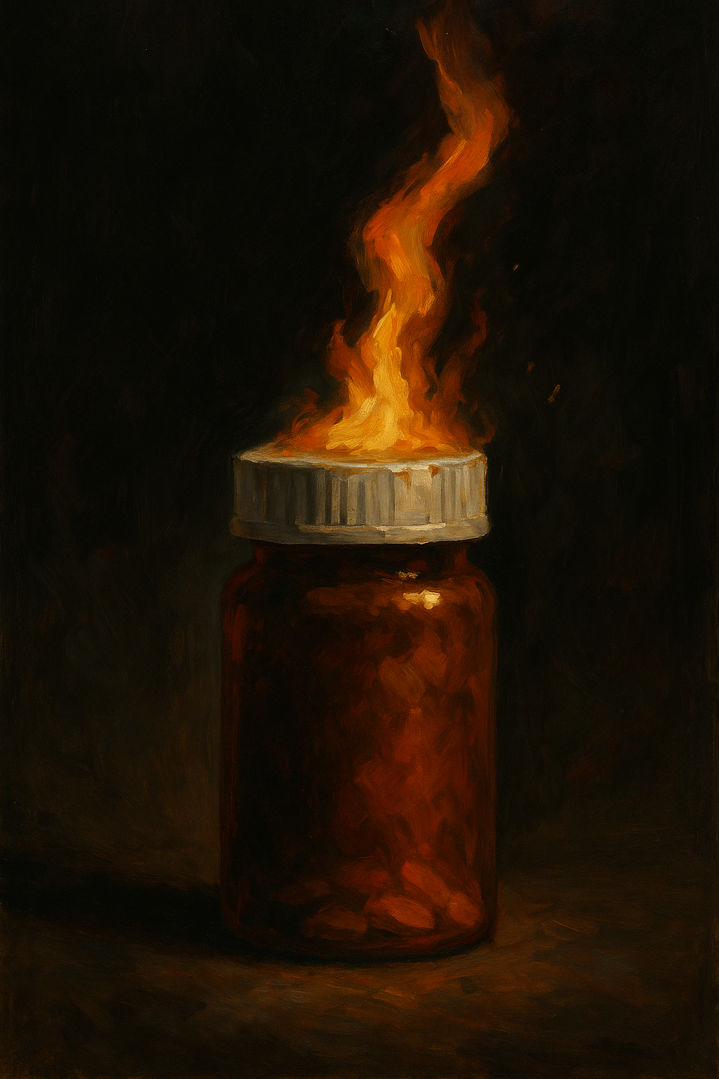

ASETAMİNOFEN’in KARANLIK YÜZÜ
Notes:
COX siklooksijenaz

Slide 16
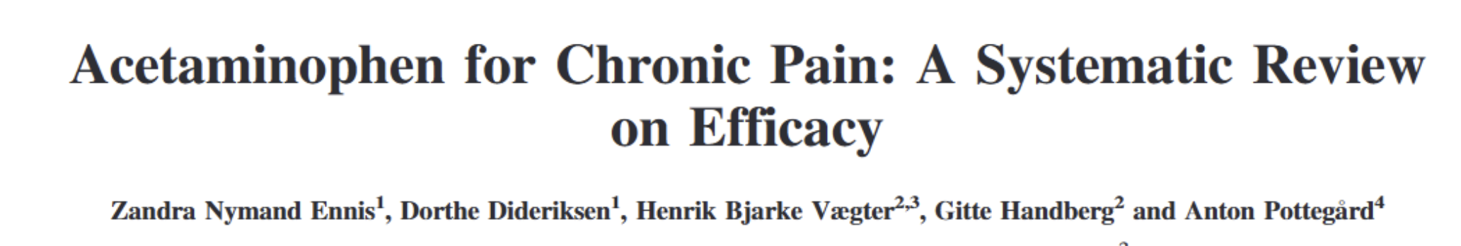
KRONİK AĞRININ FARMAKOLOJİK YÖNETİMİ
PARASETAMOL : ASETAMİNOFEN
KRONİK AĞRIDA ETKİNLİK
Kronik ağrıda etkinliğine dair veri kısıtlı!
Kronik ağrıda kısa dönemde etkinlik daha belirgin!→ uzun dönemde stabil klinik yanıt?
Osteoartrit kılavuzları ve Kronik bel ağrısı kılavuzlarında güncel önerilerde daha az önerilir!
Kırılgan hastaların ağrının EKSİK TEDAVİ edilmesine yol açabilir!
Notes:
COX siklooksijenaz

Slide 17
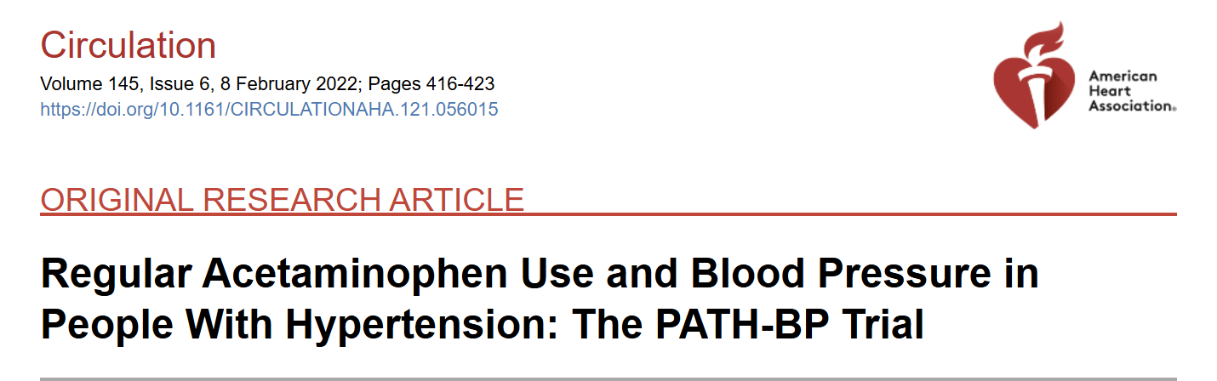
KRONİK AĞRININ FARMAKOLOJİK YÖNETİMİ
PARASETAMOL : ASETAMİNOFEN
YAN ETKİLER
Akut karaciğer yetmezliği→ yüksek dozlarda!→ Sıklığı giderek azalmakta!
  Ancak düşük kilolu bireylerde önerilen dozlarla dahi ALF bildirilmiş!!
  START/STOPP→ ≥ 3 g/24, BMI <18 ise önermez!
  Pediatrik dozaj→ 30 mg/kg/gün yerine 15 mg/kg/gün önerilebilir!
Olası artmış kanser riski→ RCC, Mesane Ca, Lenfoma, Lösemi…→ Yeterli kanıt yok!
              Hem SİSTOLİK hem DİASTOLİK Kan basıncında ARTIŞ!
Notes:
Background:
Acetaminophen is widely used as first-line therapy for chronic pain because of its perceived safety and the assumption that, unlike nonsteroidal anti-inflammatory drugs, it has little or no effect on blood pressure (BP). Although observational studies suggest that acetaminophen may increase BP, clinical trials are lacking. We, therefore, studied the effects of regular acetaminophen dosing on BP in individuals with hypertension.
Methods:
In this double-blind, placebo-controlled, crossover study, 110 individuals were randomized to receive 1 g acetaminophen 4× daily or matched placebo for 2 weeks followed by a 2-week washout period before crossing over to the alternate treatment. At the beginning and end of each treatment period, 24-hour ambulatory BPs were measured. The primary outcome was a comparison of the change in mean daytime systolic BP from baseline to end of treatment between the placebo and acetaminophen arms.
Results:
One-hundred three patients completed both arms of the study. Regular acetaminophen, compared with placebo, resulted in a significant increase in mean daytime systolic BP (132.8±10.5 to 136.5±10.1 mm Hg [acetaminophen] vs 133.9±10.3 to 132.5±9.9 mm Hg [placebo]; P<0.0001) with a placebo-corrected increase of 4.7 mm Hg (95% CI, 2.9–6.6) and mean daytime diastolic BP (81.2±8.0 to 82.1±7.8 mm Hg [acetaminophen] vs 81.7±7.9 to 80.9±7.8 mm Hg [placebo]; P=0.005) with a placebo-corrected increase of 1.6 mm Hg (95% CI, 0.5–2.7). Similar findings were seen for 24-hour ambulatory and clinic BPs.
Conclusions:
Regular daily intake of 4 g acetaminophen increases systolic BP in individuals with hypertension by ≈5 mm Hg when compared with placebo; this increases cardiovascular risk and calls into question the safety of regular acetaminophen use in this situation

Slide 18
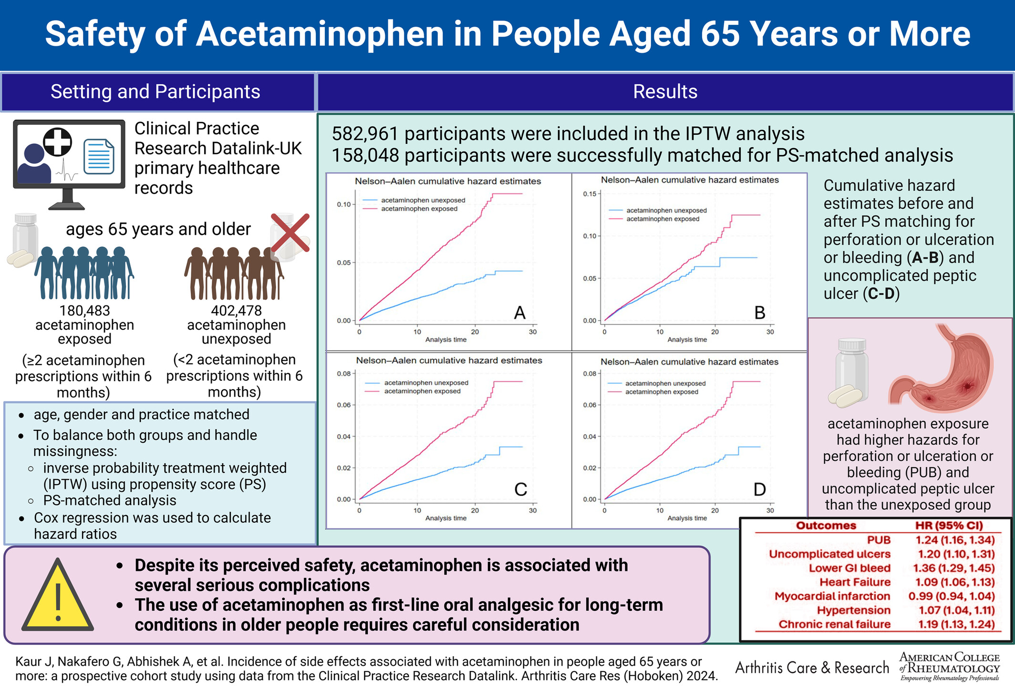
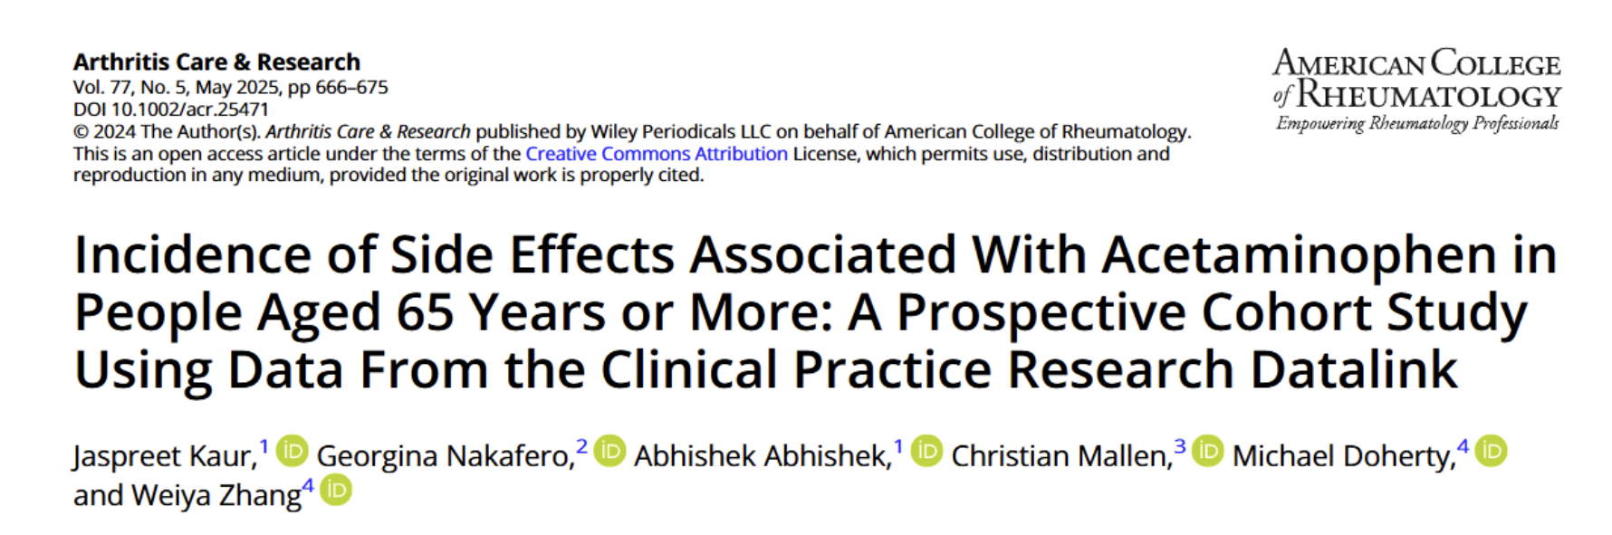
KRONİK AĞRININ FARMAKOLOJİK YÖNETİMİ
PARASETAMOL : ASETAMİNOFEN
YAN ETKİLER
Notes:
Objective. The main objective of this study is to examine the safety of oral acetaminophen at its therapeutic dose inadults aged ≥65 years.Methods. This population-based cohort study used the Clinical Practice Research Datalink-Gold data. Participantswere aged ≥65 years registered with a UK general practice for at least 12 months between 1998 and 2018. Acetamin-ophen exposure was deﬁned as at least two acetaminophen prescriptions within six months of the ﬁrst acetaminophenprescription, the ﬁrst prescription date being the index date. Acetaminophen nonexposure was deﬁned as the absenceof two acetaminophen prescriptions within six months over the study period. We calculated propensity score (PS) foracetaminophen prescription and undertook inverse probability treatment weighting using PS and PS-matched analy-ses to account for confounding. Missing data were handled using multiple imputation. The adjusted hazard ratio(aHR) and 95% conﬁdence interval (95% CI) were calculated using the Cox proportional hazards regression model.Results. In total, 180,483 acetaminophen exposed and 402,478 unexposed participants were included in thisstudy. Acetaminophen exposure was associated with an increased risk of perforation or ulceration or bleeding (aHR1.24; 95% CI 1.16–1.34), uncomplicated peptic ulcers (aHR 1.20; 95% CI 1.10–1.31), lower gastrointestinal bleeding(aHR 1.36; 95% CI 1.29–1.46), heart failure (aHR 1.09; 95% CI 1.06–1.13), hypertension (aHR 1.07; 95% CI 1.04–1.11), and chronic kidney disease (aHR 1.19; 95% CI 1.13–1.24).Conclusion. Despite its perceived safety, acetaminophen is associated with several serious complications. Givenits minimal analgesic effectiveness, acetaminophen as the ﬁrst-line oral analgesic option for long-term conditions inolder people requires careful reconsideration

Slide 19
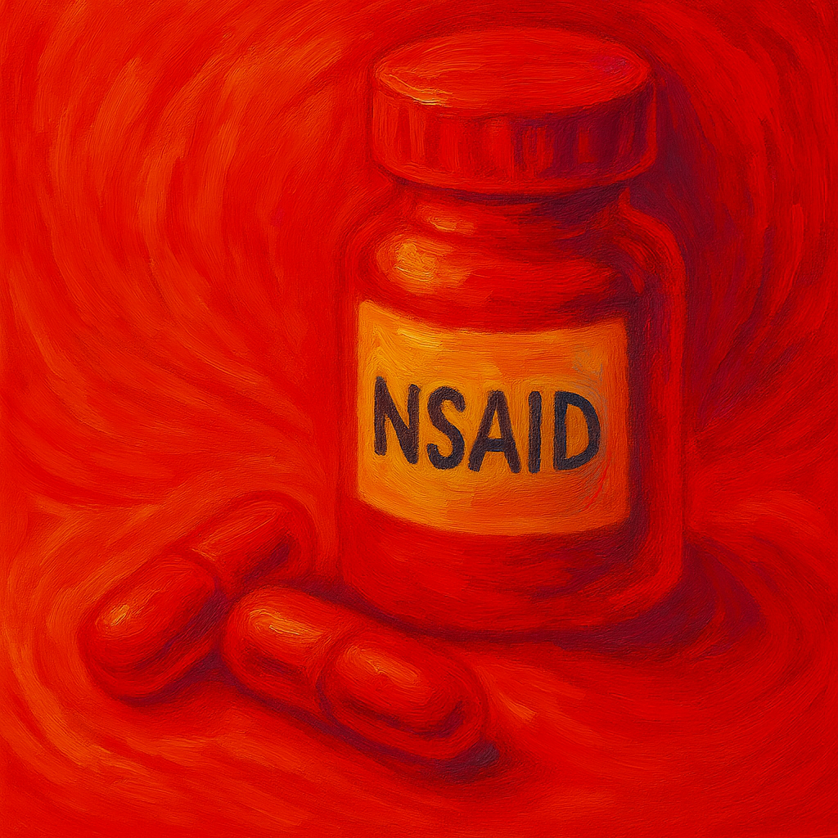
NON-STEROİDAL ANTİ-İNFLAMATUARLAR (NSAIDs)

Slide 20
KRONİK AĞRININ FARMAKOLOJİK YÖNETİMİ
Non-steroidal Anti-inflamatuarlar (NSAIDs)
COX enzimlerinin inhibitörü→ COX-1, COX-2
  Araşidonik asidin, prostaglandinlerin ve tromboksanların öncüsüne dönüşümünün inhibisyonu!
Analjezik!
Antipiretik!
Anti-inflamatuar!!
Notes:
COX siklooksijenaz
Fenasetin metabolitidir ve onun gibi karsinojenik değildir. İlk kez 1889’da keşfedilmiştir.

Slide 21
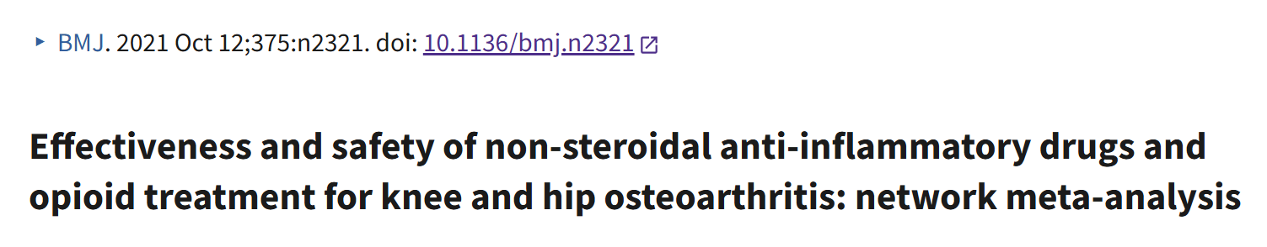
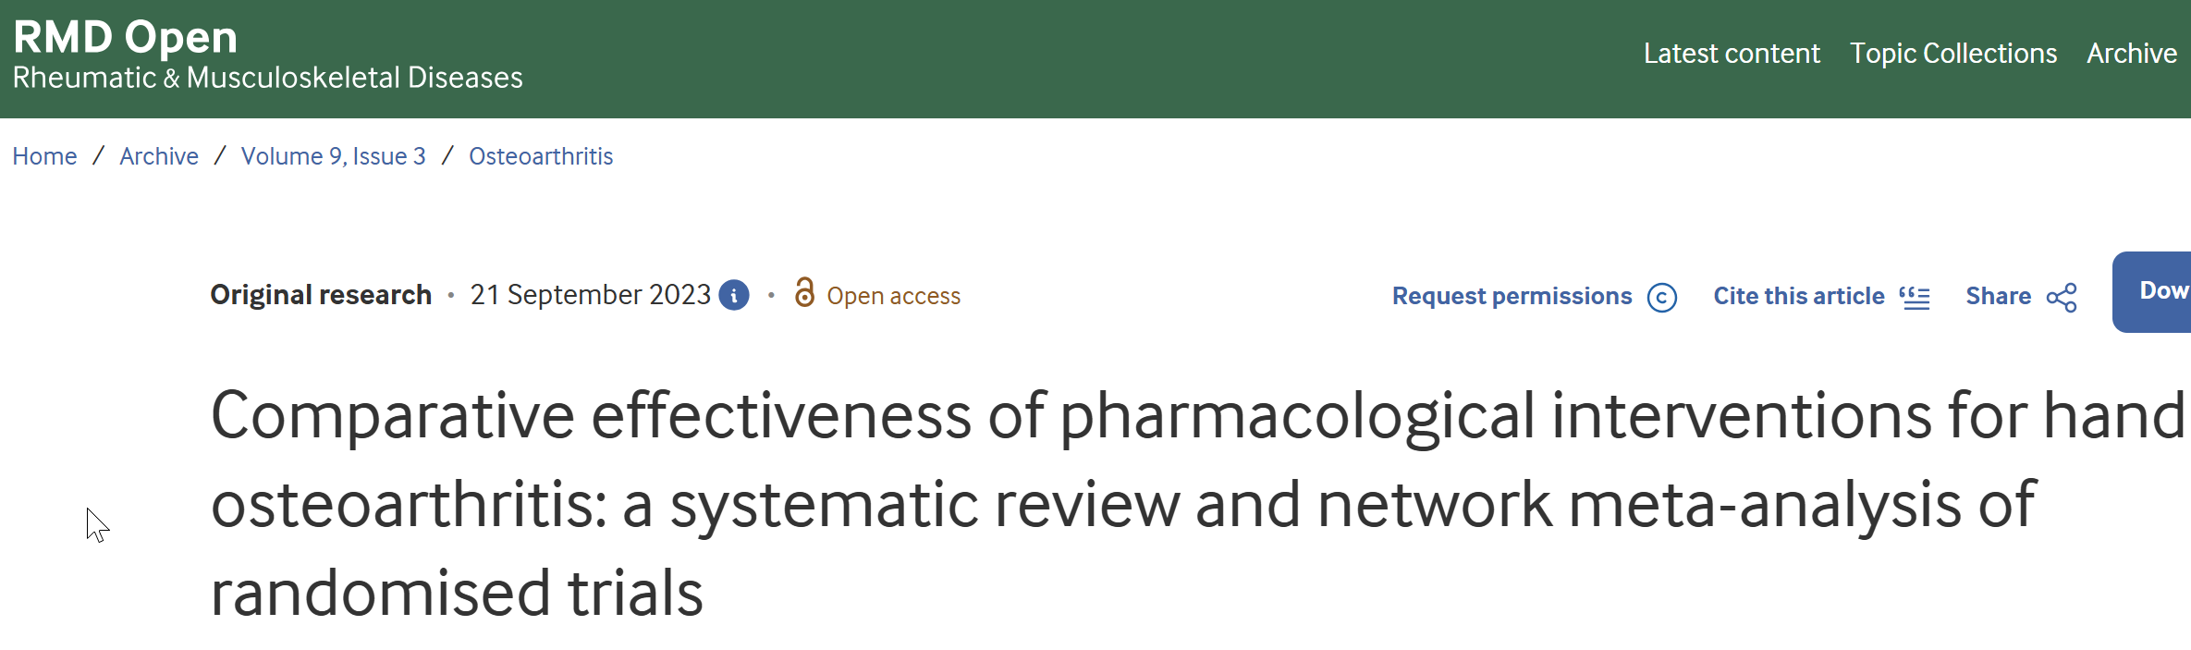
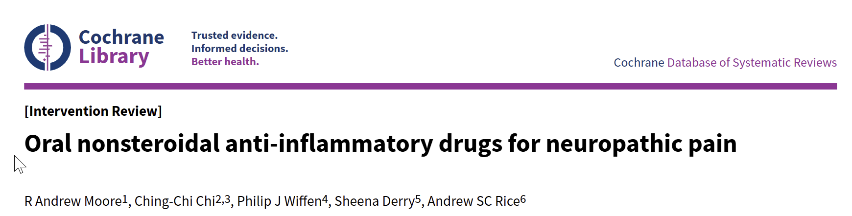
Primer prostaglandinlerin rol oynamadığı ağrılarda görece etkisiz!→ Nöropatik ağrılar!
KRONİK AĞRININ FARMAKOLOJİK YÖNETİMİ
Non-steroidal Anti-inflamatuarlar (NSAIDs)
Osteoartrit tedavisinde hem parasetamole hem de opiadlara üstün olabilir!
  Diz ve kalça OA tedavisinde
      Etoricoxib 60 mg/gün and diklofenak 150 mg/gün→ yan etki profiili!
      Topikal diklofenak 70-81 mg/gün --> etkili ve güvenilir.
  El osteoartriti tedavisinde:
    Ağrı, fonksiyon ve HGS’de iyileşme!
Romatolojik patolojilerde etkili!
  Aksiyal spondilartropatiler→ Hastalık modifiye edici+ semptomatik
  RA ve Gut→ semptomatik tedavi
Notes:
COX siklooksijenaz
Fenasetin metabolitidir ve onun gibi karsinojenik değildir. İlk kez 1889’da keşfedilmiştir.

Slide 22
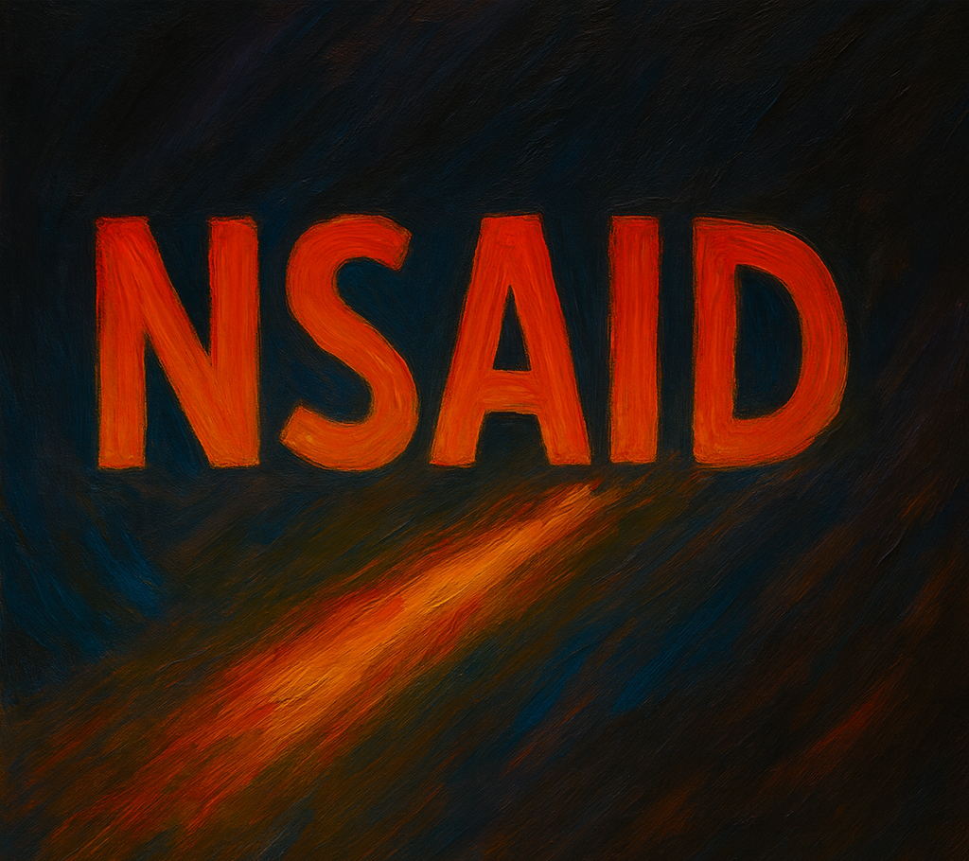
NON-STEROİDAL
ANTİ-İNFLAMATUARLAR’ın KARANLIK YÜZÜ

Slide 23
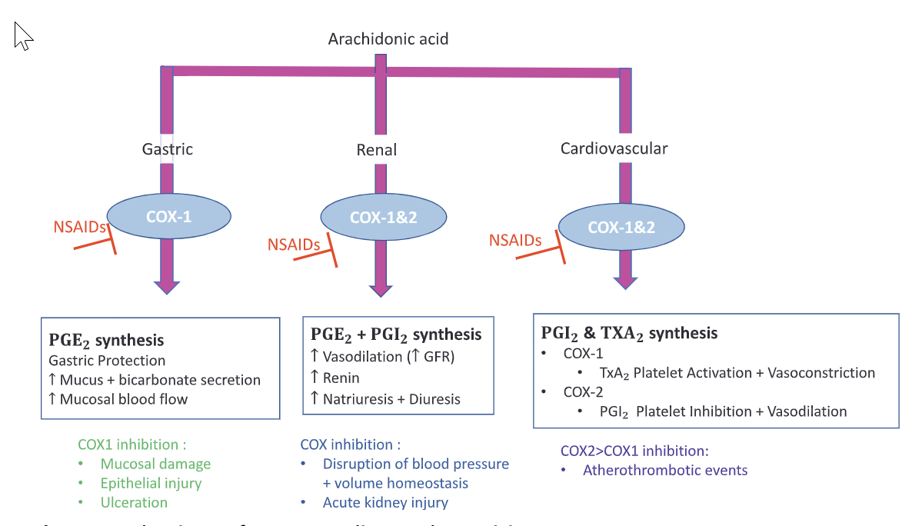
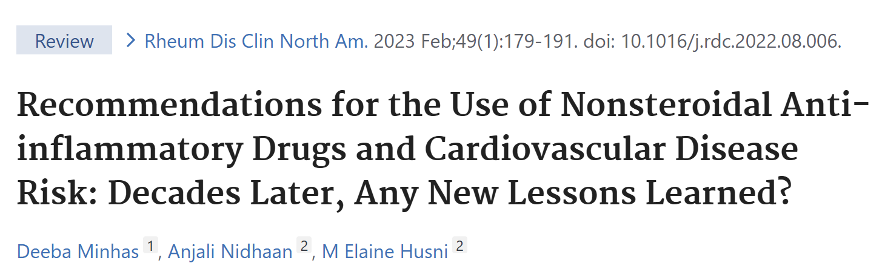

Slide 24
KRONİK AĞRININ FARMAKOLOJİK YÖNETİMİ
NON-STEROİDAL ANTİ-İNFLAMATUARLAR
YAN ETKİLER
Gastrointestinal Komplikasyonlar
  GIS kanama- ülser oluşumu riski NSAID ile artar→ yaşlıda 4 kat daha yüksek!
  COX-2 selektif inhibitörler, geleneksel (non-selektif) NSAİİ’lere kıyasla daha düşük risk ile ilişkilendirilmiştir
  Kullanılan ajana göre risk değişiklik gösterir!
  PPI / H2 reseptör blokerleri ile eş zamanlı kullanımı gerekebilir.
    *CONDOR trial→ selektif Cox-2 inh geçiş→ ppi+ nonselektif NSAİD’den üstün!

Slide 25
KRONİK AĞRININ FARMAKOLOJİK YÖNETİMİ
NON-STEROİDAL ANTİ-İNFLAMATUARLAR
YAN ETKİLER
Kardiyovasküler Komplikasyonlar
  COX-2 selektif inhibitörleri, geleneksel (non-selektif) NSAİİ’lere kıyasla daha yüksek risk ile ilişkilendirilmiştir. → Haftalar içinde artmış risk bildirilmiştir!
  Ancak her iki grup da artmış KV olay ile ilişkilidir→ KB artışı, MI, KKY, SVO…
  Non-selektif NSAİD’ler için→ yüksek doz ve uzun süreli kullanımda artmış risk!
  Kullanılan ajana göre risk değişiklik gösterir!

Slide 26
KRONİK AĞRININ FARMAKOLOJİK YÖNETİMİ
NON-STEROİDAL ANTİ-İNFLAMATUARLAR
YAN ETKİLER
Renal Komplikasyonlar
  Prostaglandin azalması→ Azalmış renal perfüzyon→ Renal hasar!
Elektrolit imbalansı; hiperkalemi..
GFR azalması
İlaç ilişkili minimal değişiklik hastalığı→ nefrotik sendrom
Akut interstisyel nefrit
Sodyum retansiyonu→ Ödem
Renal papiller nekroz
KBH ilerlemesi
…..
Notes:
NSAİD→ demans riskini azalabilir, kanser riskini azaltabilir, OAB inkontinansı azaltabilir, Yaşlıda psikiyatrik bulguları tetkileyebilir (ajitasyon, psikoz, anksiyete..) hepsinin verisi kısıtlı

Slide 27
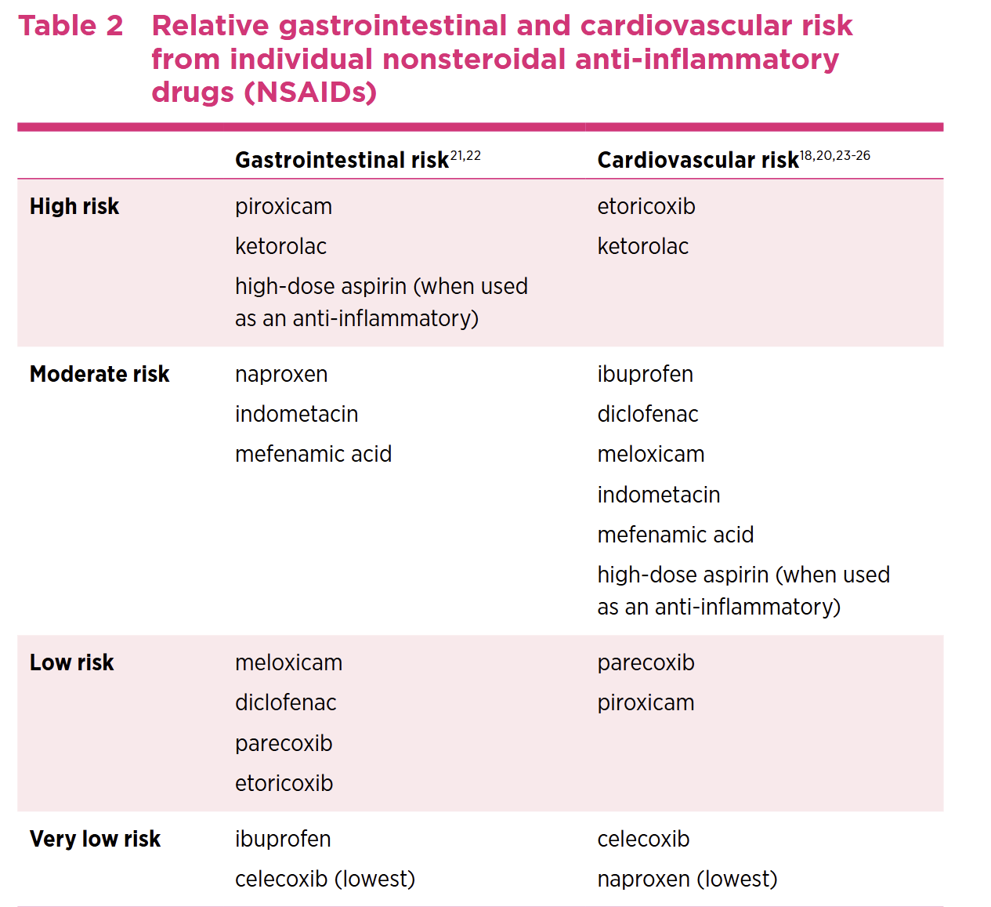
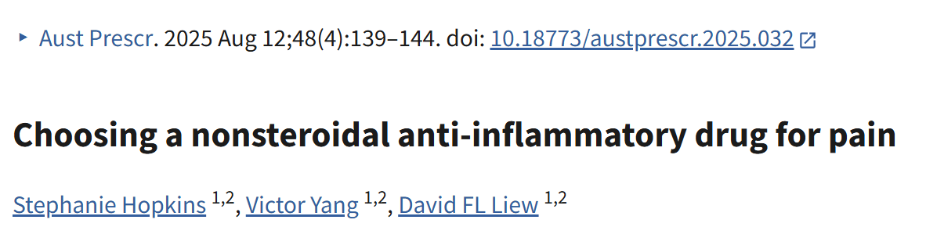
Notes:
Selekoksib, seçici olmayan NSAİİ'lere kıyasla daha iyi gastrointestinal güvenlik sağlıyor gibi görünmektedir. Kardiyovasküler, renal ve mortalite sonuçlarına ilişkin veriler olası avantajlara işaret etse de, kanıtlar sınırlı ve düşük kesinliğe sahiptir.
Renal etkilerle ilgili yapılan çalışmalarda Görece daha selektif olan meloksikam ve COX2 selektif ajanlarla da renal risklerin arttığı gösterilmiştir.

Slide 28
KRONİK AĞRININ FARMAKOLOJİK YÖNETİMİ
NON-STEROİDAL ANTİ-İNFLAMATUARLAR
Topikal ajanlardan faydalanılabilir → Etkili!
Oral NSAİD
  En düşük etkili doz
  Kısa süreli kullanım
  Multimorbidite, kırılganlık ve geriatrik sendromlar göz önünde bulundurulmalı
  Gerekli durumlarda gastroproteksiyon unutulmamalı.
  Periyodik değerlendirme & deprescribing planı yapılmalıdır!

Slide 29

OPİOİD TÜREVLERİ

Slide 30
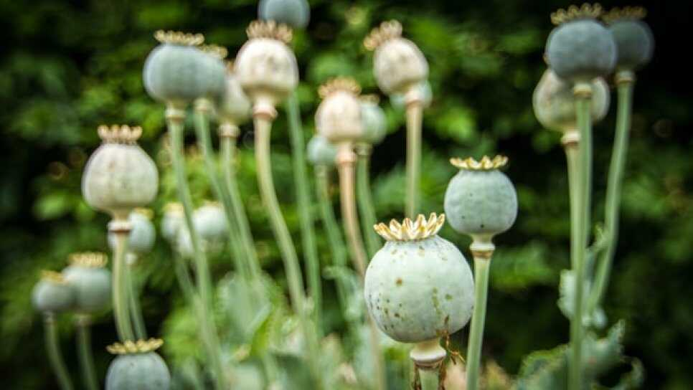
KRONİK AĞRININ FARMAKOLOJİK YÖNETİMİ
OPİOİD TÜREVLERİ
Reseptör tipi | Lokalizasyon (merkezi/periferik) | Primer endojen ligandı | Fizyolojik etkiler (aktive edildiğinde) | Klinik örnek ilaçlar / agonistler
μ (mu, MOR) | Beyin sapı, talamus, omurilik dorsal boynuz, enterik sinir sistemi | Endorfin, β-endorfin | Analjezi (supraspinal ve spinal), öfori, solunum depresyonu, pupil konstriksiyonu, bağırsak motilite azalması | Morfin, Fentanil, Oksikodon, Hidromorfon, Metadon, Buprenorfin (kısmi agonist)
Κ (kappa, KOR) | Spinal kord, limbik sistem, hipotalamus | Dynorfin A | Spinal düzeyde analjezi, disfori, sedasyon, diürez (ADH inhibisyonu) | Nalbufin, Butorfanol, Pentazocin
δ (delta, DOR) | Limbik sistem, neokorteks, omurilik | Enkefalinler (Met-/Leu-) | Analjezi, emosyonel modülasyon, antidepresan etkiler | DOR agonistleri (klinikte rutin değil; araştırma düzeyi)
NOP / ORL-1 (Nociceptin reseptörü) | Mezensefalon, talamus, periferik sinir uçları | Nociceptin/orfanin FQ | Analjezi (spinal), anti-ödül etkisi (öforiyi baskılar), hiperaljeziyi modüle eder | Nociceptin analogları (faz II araştırmalar)
Afyon bitkisinden elde edilen bir grup ilacı ifade eder.
Yüzyıllardır kullanıldıkları bilinmektedir.
Non-sentetik/sentetik türevler
Farklı reseptörler üzerinden farklı potansiyellerde agonistik etkiler!

Slide 31

YAŞLANMA
ve
OPİOİD
Non-farmakolojik ve non-opioid tedaviler maksimize edildikten sonra!
Kar-zarar gözetilerek ortak karar verilmeli!
Başlangıç dozu %50- 75 daha düşük
Tek bir kısa etkili ile başlanmalı
Yakın takip ile titre edilmeli!
Klirens azalma
Vücut kompozisyonu değişim
Hepatik ve Renal metabolizma değişimleri
Yaşlı hastada etkinlik ve yan etkiler daha az tahmin edilebilirdir!

Slide 32
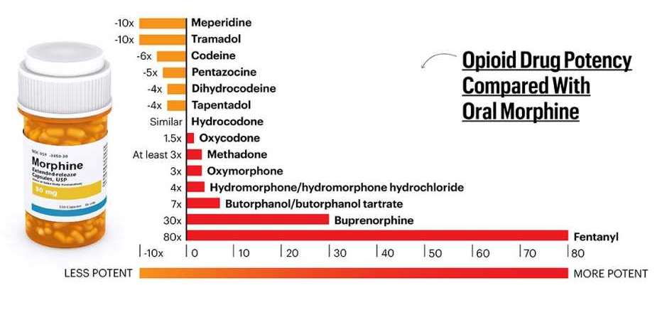

Slide 33
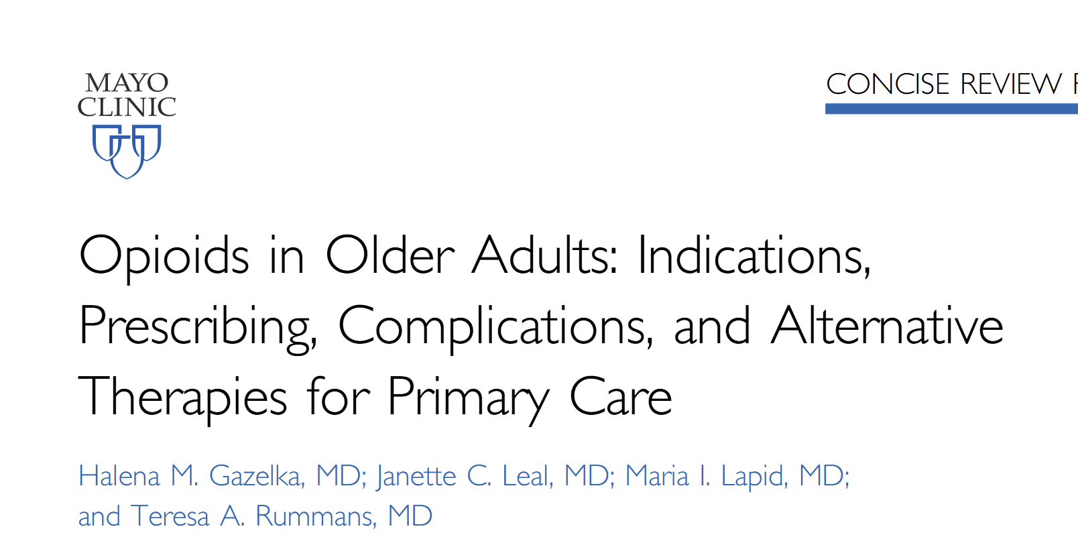
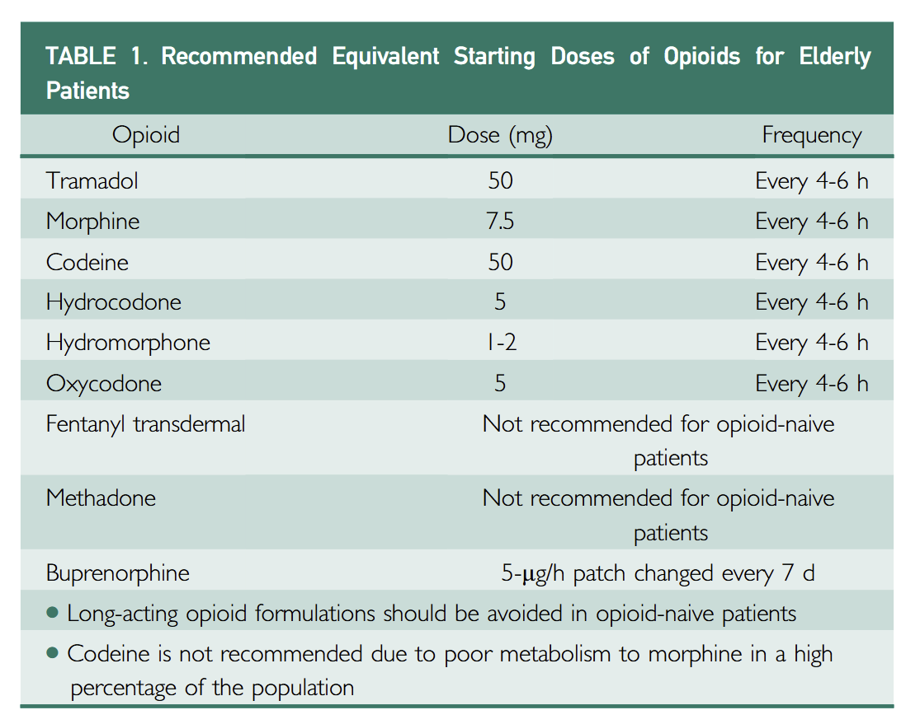
Notes:
Metadone birinci basamak olarak yaşlı hastada önerilmez! Uzamış qt, yarı ömrü uzun, ilaç ilaç etkileşimi, artmış toksisite!

Slide 34
Multi-komponent kronik ağrılar için iyi bir seçenek!
KRONİK AĞRININ FARMAKOLOJİK YÖNETİMİ
OPİOİD TÜREVLERİ
TRAMADOL
Sık tercih edilen bir opioid
Orta- şiddetli ağrıda→ diğer non-opioid ajanlar ile yeterli yanıt alınmadığında
Aktif metabolit
O-desmetiltramadol
μ-opioid reseptör agonisti
Nosiseptif etki
DUAL etkili ajan
SNRI etkisi
Nöropatik etki
Notes:
Specific rules for prescribing WHO step2 opioids in older people should be followed: (1) reduction(compared with younger adults) in initial doses of immediate release preparations and increased intervals betweendoses; (2) maximal doses used for the general populationare not usually achieved in older people due to less tolerance, when using fixed paracetamol/weak opioid combinations paracetamol doses must be acknowledged to avoid paracetamol overdose; and (3) adverse events, broadly similarto those of strong opioids and dose dependent, should beanticipated and/or prevented (i.e. nausea, constipation andurine retention).

Slide 35
Bir SNRI’dır!
Kombinasyonda
Serotonerjik sendrom!
KRONİK AĞRININ FARMAKOLOJİK YÖNETİMİ
OPİOİD TÜREVLERİ
TRAMADOL
25- 50 mg dozunda başlanıp→ 400 mg /gün dozunu geçmemeli!
75 yaş üstü→ azalmış klirens!
→aktif metabolitin biyoyararlanımı artar!
GFR <30’a kadar doz ayarlaması gerekmez → 200 mg/gün!
Asetaminofen ile kombine/ fix kullanımı doz ihtiyacını azaltır!
Max 300 mg/gün

Slide 36
KRONİK AĞRININ FARMAKOLOJİK YÖNETİMİ
OPİOİD TÜREVLERİ
KODEİN -DİHİDROKODEİN
Kodein:
  Analjezik & Antitussif
  Başlangıç dozu: 10 mg →Tek seferde ki max doz:30 mg(4-8 saatte 1)→ Günlük max doz: 180 mg
  Yaşlı hastalarda ağrı yönetiminde etkinliği gösterilmiştir.
Dihidrokodein:
  Semi- sentetik analoğu→ Opioid bağımlılığında da kullanılır.
  Analjezik etkinlik: Kodeine benzer, Tramadol x2!
  Fark: etkinliği: CYP2D6 aktivitesinden bağımsız!

Slide 37
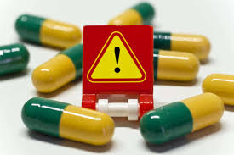
GÜÇLÜ OPİOİDLER

Slide 38
KRONİK AĞRININ FARMAKOLOJİK YÖNETİMİ
OPİOİD TÜREVLERİ
MORFİN & OKSİKODON & HİDROMORFON
MORFİN:
  Oral/IV/ IM/ SC formülleri mevcut.
  Yaşlıda dar terapötik aralık! Artmış toksisite riski!
  Etkinlik genç ile benzer hatta daha iyi!
  Eşlik eden hastalıklara, Renal ve hepatik fonksiyonlara dikkat!
OKSİKODON:
  Morfinden %50 daha potenttir!
  2,5- 10 mg → 4-6 saatte 1
  Tr’de tablet olarak 5-10-20 mg dozlarında mevcut!
HİDROMORFON:
  Daha (x4 morfin) potent!- KBH’da morfinden daha güvenli!
  İlaç etkileşimi daha az.
  Tr’de mevcut.

Slide 39
KRONİK AĞRININ FARMAKOLOJİK YÖNETİMİ
OPİOİD TÜREVLERİ
FENTANİL
Yüksek potens!→ Titrasyon çok dikkatli yapılmalıdır.
Transdermal fentanil, güçlü opioid tedavisine başlangıç ilacı olarak önerilmez.
En düşük doz yama (12 µg/saat) dahi 30–45 mg/gün oral morfine eşdeğerdir.
Yaşlılarda transkutan emilimde değişkenlik görülebilir, bu da biyoyararlanımı öngörmeyi zorlaştırır.
Transmukozal formları (bukkal, sublingual, intranazal)→ 5–15 dk içinde etki başlar; ancak ağız kuruluğu (xerostomi) yaşlılarda emilimi azaltabilir.

Slide 40

OPİOİD TÜREVLERİNİN KARANLIK YÜZÜ

Slide 41
KRONİK AĞRININ FARMAKOLOJİK YÖNETİMİ
OPİOİD TÜREVLERİ
YAN ETKİLER
Uzun süreli kullanım
Res. Sürekli uyarımı
K ve ca kanallarında duyarlılık azalması
Daha yüksek dozlara çıkılması
Tolerans gelişimi!
NMDA aracılı*
Doz ilişkili yan etkilerde artış!
Opioid bağımlılığı riskinde artış!
Opioid kaynaklı hiperaljezi!
Notes:
Klinik olarak, artan dozlara rağmen ağrının kötüleşmesi, opioid hiperaljezisini düşündürmelidir.
Bu durumda doz azaltımı, opioid rotasyonu veya non-opioid alternatifler (ör. NMDA antagonisti, antikonvülzan, SNRI) tercih edilmelidir.

Slide 42
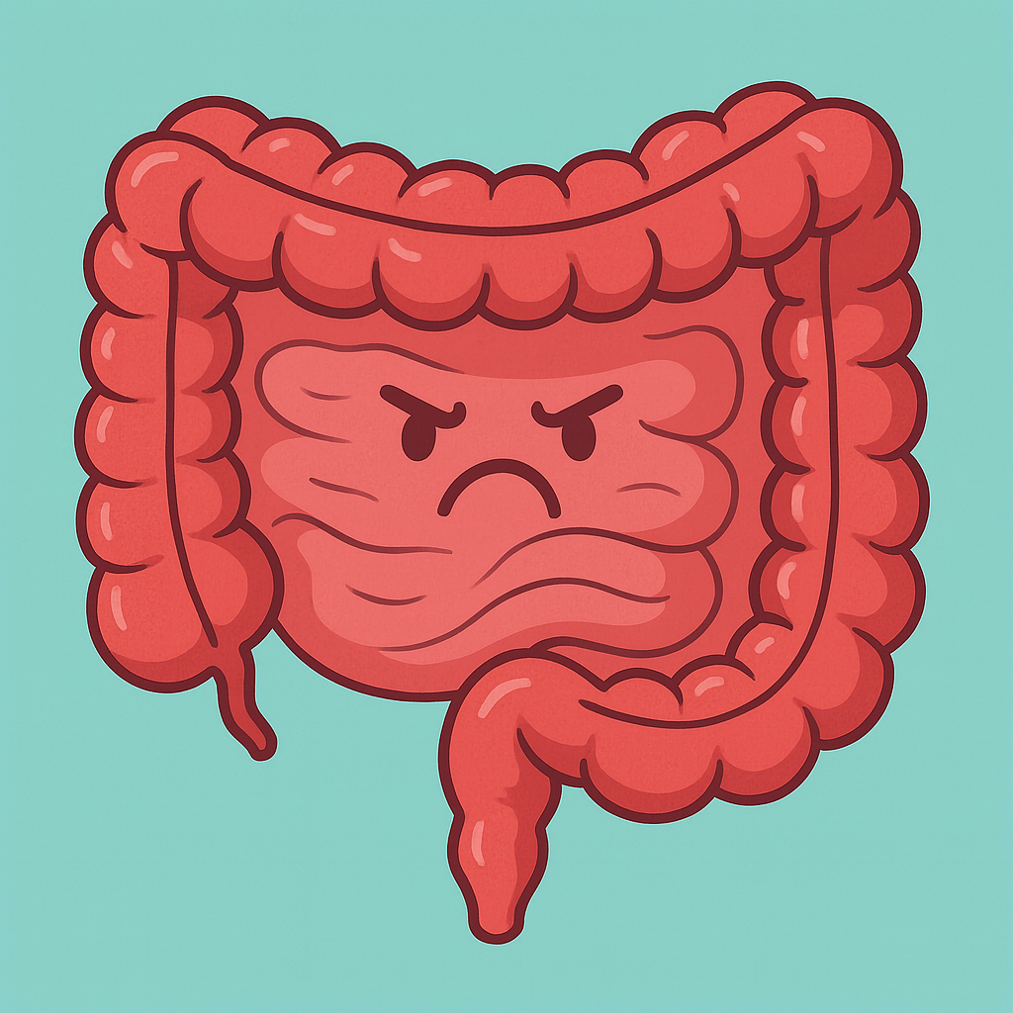
KRONİK AĞRININ FARMAKOLOJİK YÖNETİMİ
OPİOİD TÜREVLERİ
YAN ETKİLER
Kabızlık (en sık yan etki):
  Opioidlerin barsak μ-reseptörlerine bağlanması sonucu peristaltizm azalır.
  Yönetim:
    Stimülan laksatifler (senna) ilk seçenek.
    Polietilen glikol ve dışkı yumuşatıcılar, düşük sıvı alımı olan yaşlılarda eklenmelidir.
    Periferik μ-reseptör antagonistleri (ör. metilnaltrekson) dirençli olgularda etkili olup FDA onaylıdır.

Slide 43
KRONİK AĞRININ FARMAKOLOJİK YÖNETİMİ
OPİOİD TÜREVLERİ
YAN ETKİLER
.
Baş dönmesi, sedasyon ve DÜŞME!→ KIRIK
  Özellikle tedavi başlangıcında veya doz artışlarında sık görülür. İlk 2 haftada max risk!
DELİRYUM!→Güncel literatür artmış riski kanıtlamakta!→ Beers 2023 kriterleri→ Avoid!
Solunum depresyonu ve ölümcül doz aşımı
  Özellikle yüksek doz opioidlerde, potensi yüksek ajanlarla, Benzodiazepin + opioid kombinasyonuyla, risk belirgin şekilde artırır.
  Bu risk, obezite, KOAH, uyku apnesi ve ensefalopati gibi ek komorbiditelerde çok daha yüksektir.

Slide 44
KRONİK AĞRININ FARMAKOLOJİK YÖNETİMİ
OPİOİD TÜREVLERİ
YAN ETKİLER
İlaç–İlaç Etkileşimleri
  Yaşlı hastalar: Multimorbidite ve Polifarmasi
  CYP2D6 gen polimorfizmi
  → Tramadol ve Kodein metabolizması etkilenir!
  → hem etkinlik hem toleransta ciddi varyasyonlar!
  Morfin ve metadon, karaciğer CYP450 enzimleriyle metabolize olduklarından çok sayıda ilaçla etkileşime girer.→ Yaşlıda metadondan özellikle kaçınılmalı!→ QT uzaması ve toksisite riski
  Oksikodon ve hidromorfon, daha az etkileşim potansiyeli nedeniyle yaşlılarda daha güvenli
YAŞLILAR!
Opioid kaynaklı etkileşimlere daha yatkındır.

Slide 45
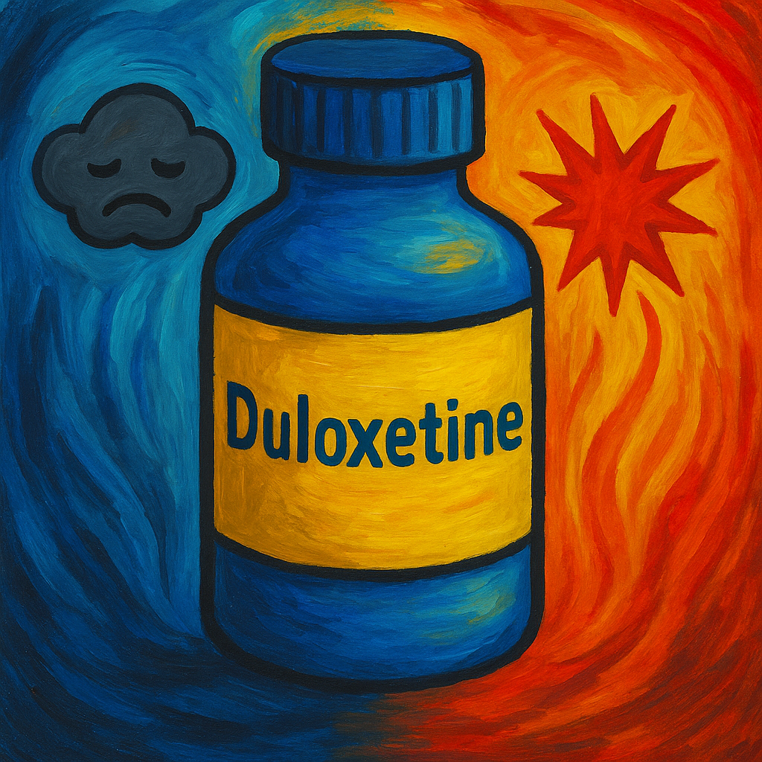
KRONİK AĞRI TEDAVİSİNDE
DULOKSETİN

Slide 46
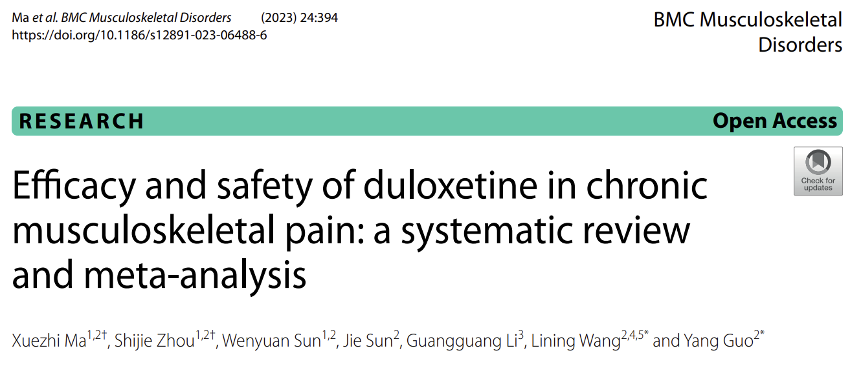
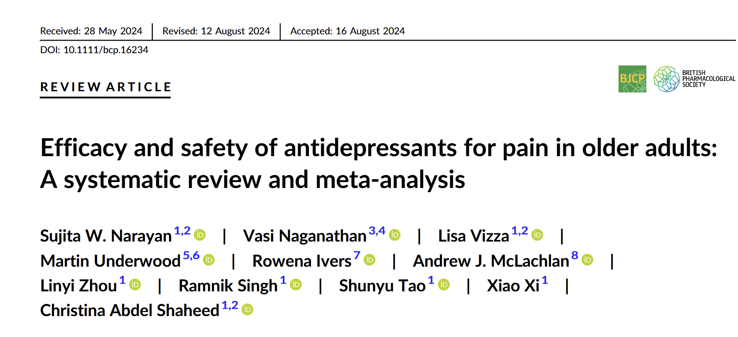
KRONİK AĞRININ FARMAKOLOJİK YÖNETİMİ
ANTİDEPRESANLAR
DULOKSETİN
SNRI grubu bir antidepresan!
Depresyon ve somatik yakınmaların birlikteliğinde etkili!
Non-Nöropatik kronik ağrı yönetimindeki rolü?
  Diz OA→ 6- 8 hafta kullanımda anlamlı etkili olabilir.
  OA Klavuzları→ özellikle NSAİD’lere yanıtsızlık durumunda koşullu öneri!
  Kronik kas iskelet sistemi ağrılarında etkili!
  Primer kronik ağrı→ Fibromiyaljide de önerilir.

Slide 47
KRONİK AĞRININ FARMAKOLOJİK YÖNETİMİ
ANTİDEPRESANLAR
DULOKSETİN
SNRI grubu bir antidepresan!
  YAN ETKİLER!
    Hiponatremi
    Düşme
    Diastolik hipertansiyon
    İlaç etkileşimi
    Serotonerjik sendrom
    ……

Slide 48
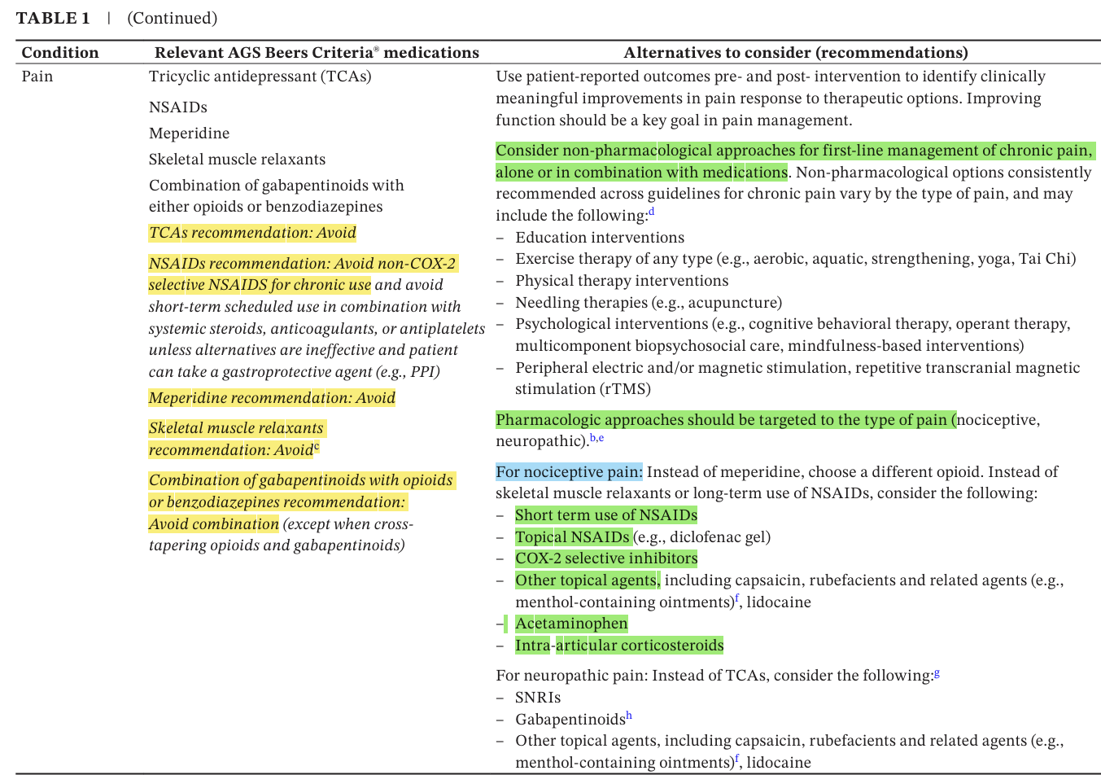
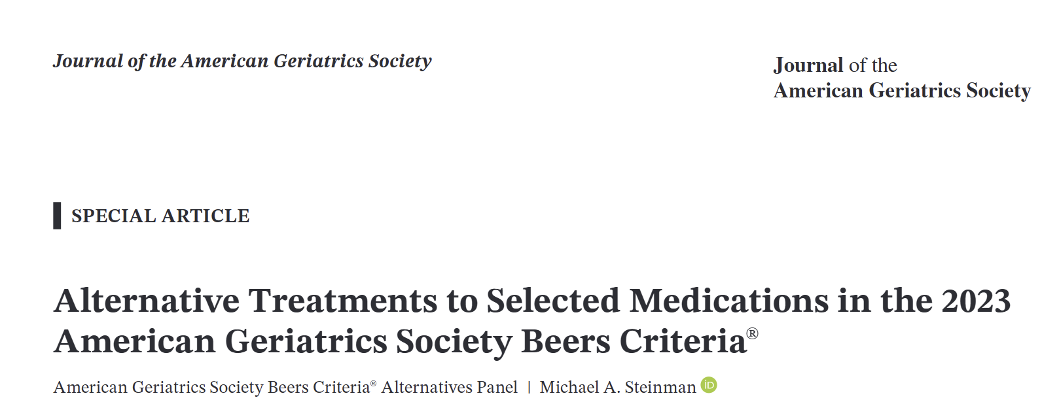

Slide 49
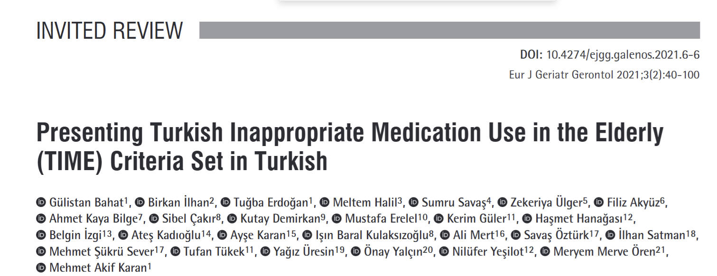
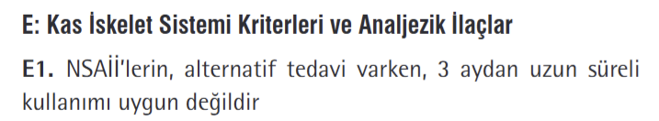

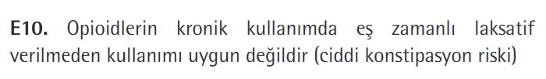

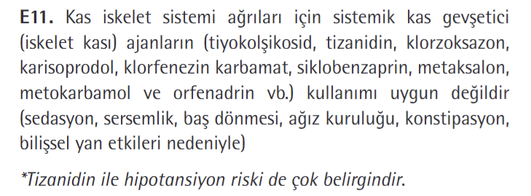
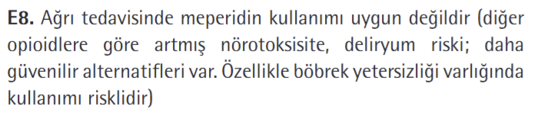
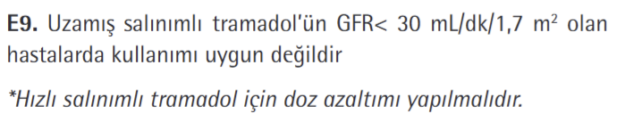

Slide 50

SONUÇ
Ağrı hayatın bir parçası!
Kronik ağrı yaşlı bireylerde hayat kalitesini bozan önemli bir faktör!
Kronik ağrı, nedeniyle birlikte dikkatle tanımlanmalı ve hastaya özgü şekilde tedavi edilmelidir.

Slide 51
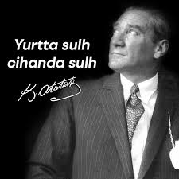
Dikkatiniz için teşekkür ederim…

